Slide 1
Эволюционное учение

Slide 2
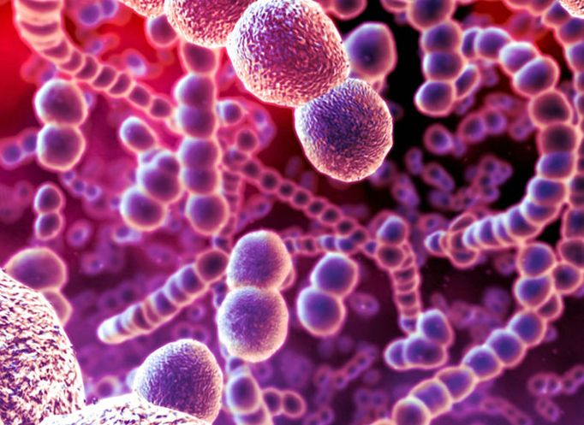
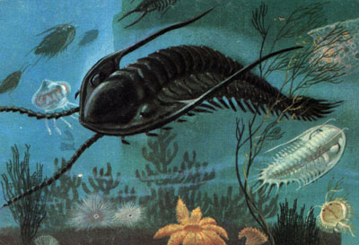
Эволюционное учение
1. Самые первые живые существа планеты – бактерии. Некоторые из них были способны к фотосинтезу.
трилобит
2. Самыми многочисленными в морях палеозоя (эры древней жизни) были трилобиты – ископаемые членистоногие, внешне похожие на гигантских мокриц.

Slide 3
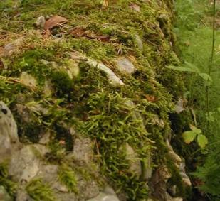
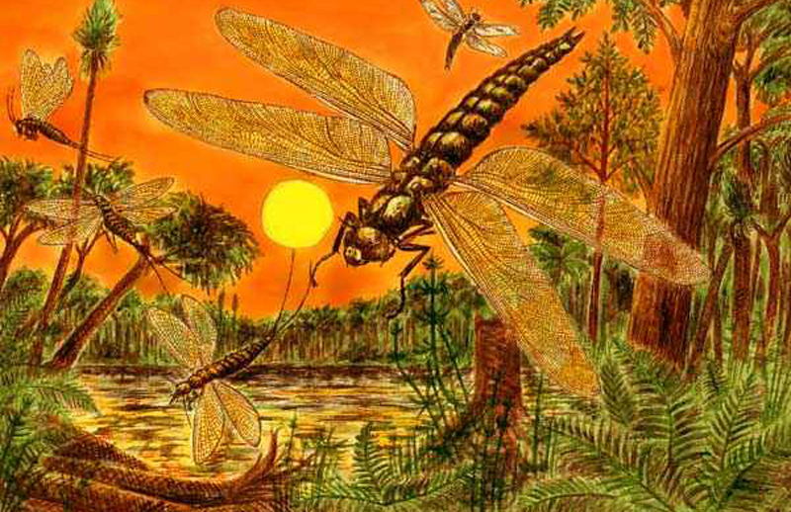
3. Одни из самых древних наземных растений – мхи. Они имеют наиболее простое строение.
4. Самыми первыми среди животных стали осваивать сушу паукообразные и гигантские летающие насекомые, предки современных стрекоз. Размах их крыльев достигал 1, 5 метра

Slide 4
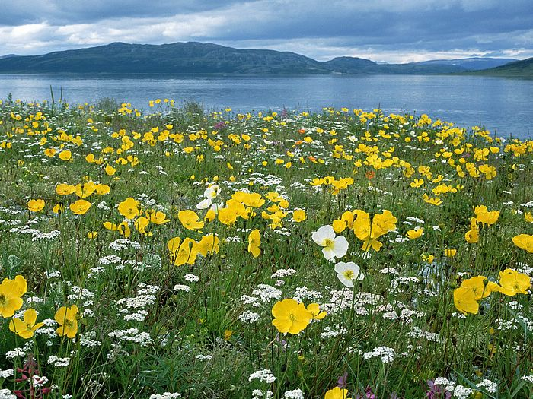
Самые сложноорганизованные растения – цветковые. Они появились еще в середине мезозоя (эры средней жизни).

Slide 5
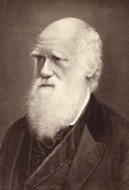
Чарльз Роберт Дарвин (1809-1882)
английский натуралист и путешественник, один из первых пришел к выводу и обосновал идею о том, что все виды живых организмов эволюционируют во времени и происходят от общих предков
1859 год – Дарвин издал книгу «Происхождение видов», в которой рассказал о своей теории

Slide 6
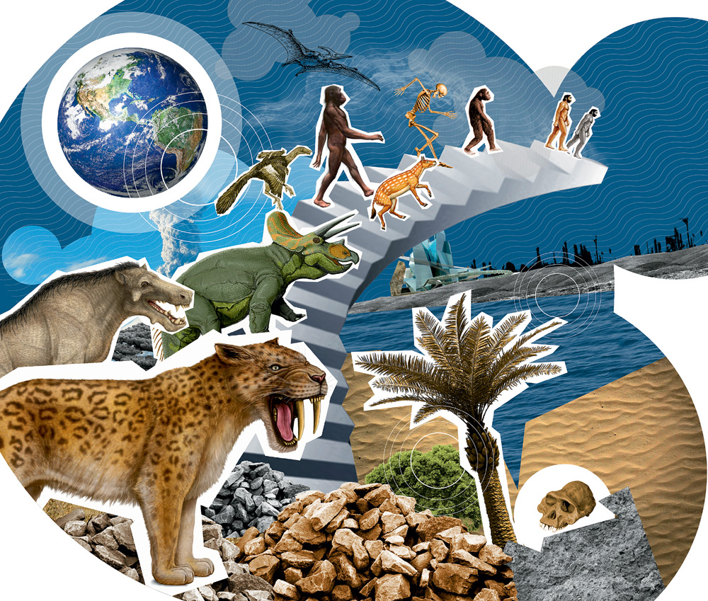
Эволюция - это
Процесс исторического развития живой природы

Slide 7
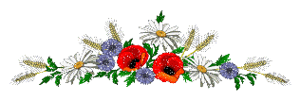
Движущие силы эволюции:
1. Изменчивость
2. Наследственность
3. Борьба за существование и естественный отбор

Slide 8
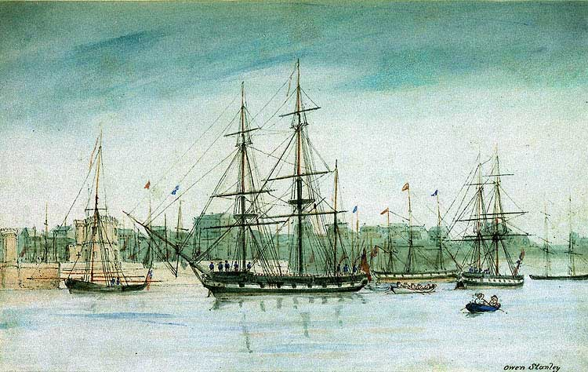
В 22 года в1831 году Дарвин отправился в кругосветное путешествие на корабле Бигль

Slide 9
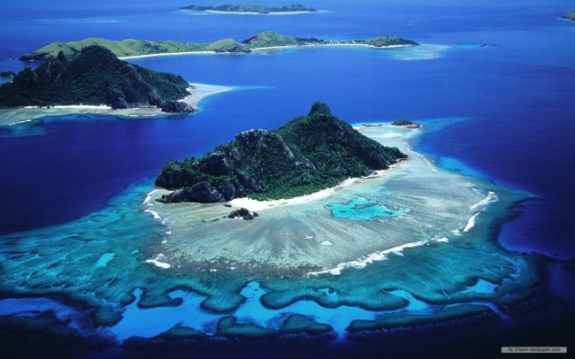
В сентябре 1835 года Бигль прибыл на Галапагосские острова…

Slide 10
На Галапагосских островах Дарвин встретил множество видов, которые не обитают больше ни в одном месте земного шара. К примеру, гигантских размеров черепах или обитающих в районе экватора пингвины. Из наземных пернатых половину составляла группа близкородственных птиц — невзрачных галапагосских земляных вьюрков. Внешне они были очень похожи, но имели отличный тип питания, поэтому и имели разное строение клюва. Самой же отличительной особенностью Галапагоссов являлось то, что соседние острова были заселены различными родственными видами растений и животных

Slide 11
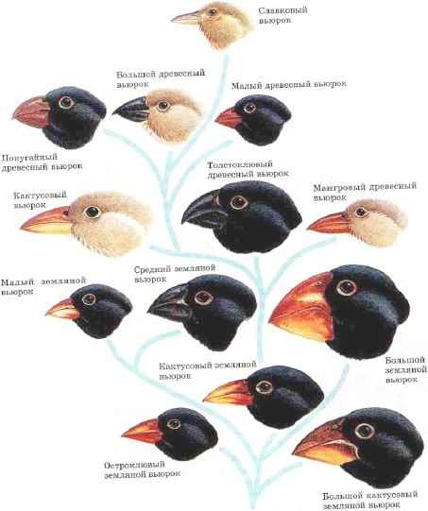
Разный клюв → разное питание→ разные виды→ общий предок

Slide 12
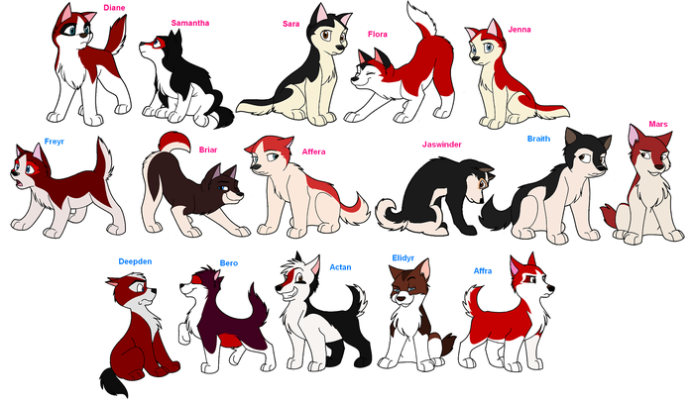
Наследственность и изменчивость
Известно, что особи одного вида похожи, но все же не одинаковы. Они незначительно отличаются признаками внешнего и внутреннего строения, поведением. Эти различия могут влиять на возможность выживания. Больше шансов сохраниться и оставить потомство имеют те особи, отличительные признаки которых соответствуют среде обитания. Эти изменения могут передаваться потомству по наследству. В результате численность особей с такими признаками в следующем поколении возрастает.

Slide 13
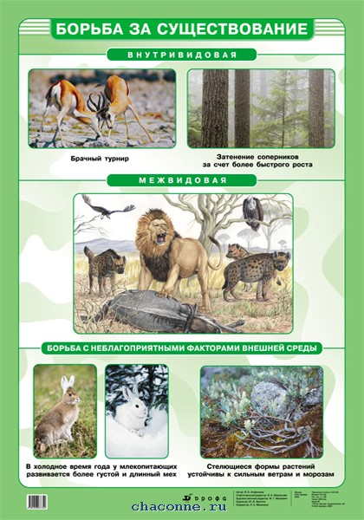
Борьба за существование
Каждый вид организмов способен производить гораздо больше потомков, чем их доживает до взрослого состояния. Однако жизненные ресурсы для каждого вида ограничены. Поэтому организмы вступают в сложные отношения между собой и условиями среды обитания. Они защищают себя и потомство от хищников и паразитов, конкурируют за пищу, пространство, место размножения. Все эти многообразные отношения называют борьбой за существование.

Slide 14
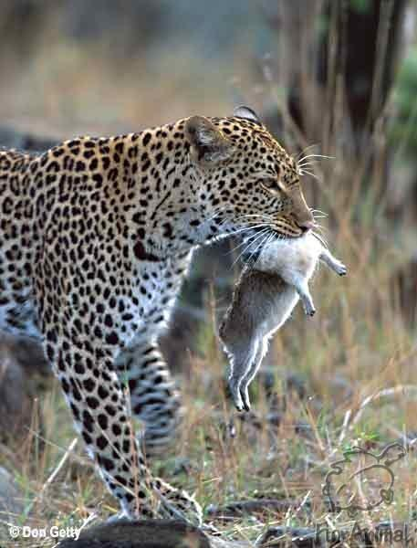
Естественный отбор
Борьба за существование приводит к естественному отбору – преимущественному выживанию и воспроизводству более приспособленных особей вида и гибели менее приспособленных.
Действие естественного отбора на протяжении жизни многих поколений приводит к накоплению мелких полезных наследственных изменений и формированию приспособлений организмов к среде обитания.

Slide 15
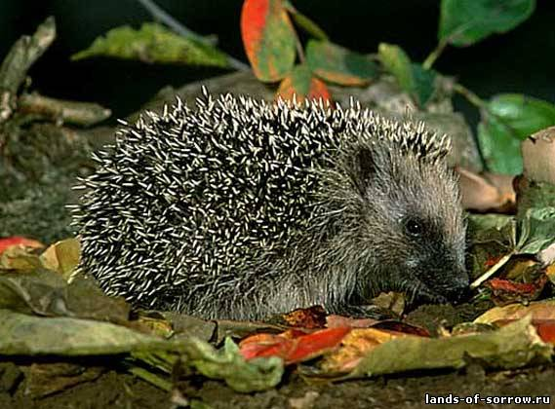
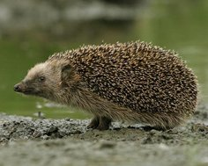
Обитатель европейских лесов, еж, имеет острые колючки, которые служат для защиты от хищников. Их возникновение – результат действия естественного отбора. Даже ничтожное огрубление кожи могло помочь выжить далеким предкам ежа. В течение многих поколений в борьбе за существование имели преимущество особи с более развитыми колючками. Именно им удавалось оставить потомство и передать ему свои наследственные изменения. Постепенно новые полезные признаки распространились внутри вида, и все особи европейского вида стали обладателями колючек.

Slide 16
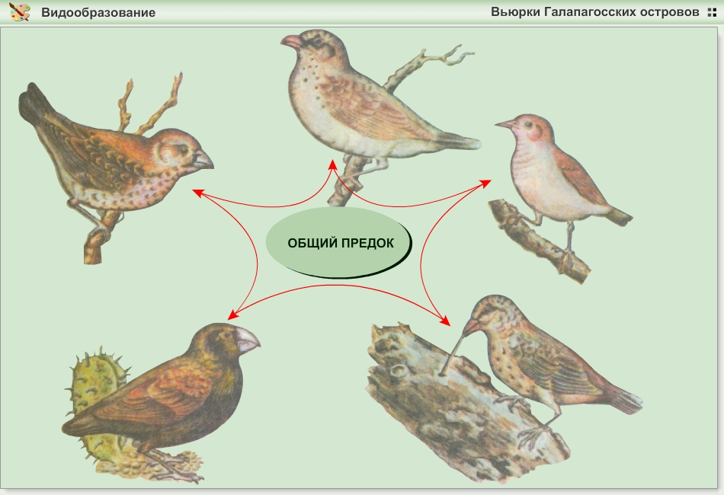
Видообразование – результат эволюции
Популяция на протяжении жизни большого числа поколений может быть изолированной от других популяций данного вида (например, находится от них на большом расстоянии). Действуя длительное время, естественный отбор приводит к накоплению многих отличий между изолированной и другими популяциями. В результате особи разных популяций утрачивают возможность скрещиваться между собой и давать потомство. Возникновение непреодолимых биологических преград к скрещиванию приводит к процессу видообразования.

Slide 17
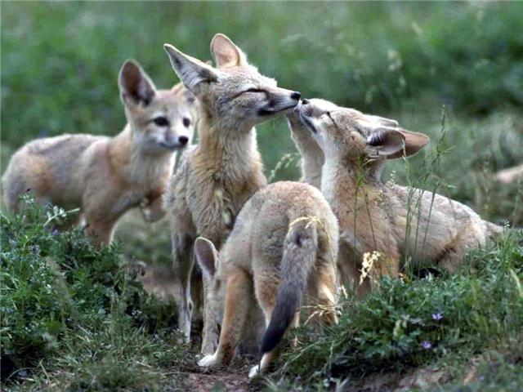
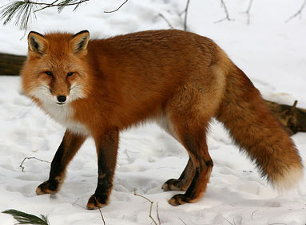
Видообразование привело к возникновению двух видов лисиц – лисицы обыкновенной и лисицы – корсака. На севере естественный отбор способствовал выживанию самых крупных особей (чем больше размер тела, тем меньше тепла теряет организм). В результате сформировался вид лисица обыкновенная. В южных областях, наоборот, естественный отбор был направлен на сохранение самых мелких особей (чем меньше размер тела, тем больше тепла отдает организм, избегая перегрева). В результате сформировался вид лисица – корсак.
лисица обыкновенная
лисица корсак

Slide 18
Что же такое эволюция?
В процессе борьбы за существование происходит естественный отбор, в результате которого образуются организмы с новые признаками, позволяющими им выживать в определенных условиях среды. Новые виды происходят от одного предка.

Slide 19
Тетрадь-тренажер
С. 13-№1,2
С.17 -№1
С.18-№2,3

Slide 20
Тренажер
Основателем учения об эволюции живой природы является:
Чарльз Дарвин
К. Линней
В. И. Сукачев
А. Тенсли
2. К движущим силам эволюции относят:
Образование новых видов
Естественный отбор
Факторы среды обитания
Имеющиеся у организмов приспособления к среде обитания
3. Одной из причин возникновения вида лисица обыкновенная считается:
Тропический климат
Теплый климат
Холодный климат
Влажный климат
4. Одной из причин возникновения вида лисица корсак считается:
Тропический климат
Теплый климат
Холодный климат
Влажный климат
В 1859 году вышла в свет книга Ч. Дарвина
«Происхождение видов путем естественного отбора»
«Происхождение видов путем искусственного отбора»
«Происхождение видов путем борьбы за существование»

Slide 21
Вопросы:
Каковы движущие силы эволюции?
Как формируются приспособления?
В результате чего происходит образование новых видов?

Slide 22
Домашнее задание
Параграф 5
Ответить на вопросы с.19

